Slide 1

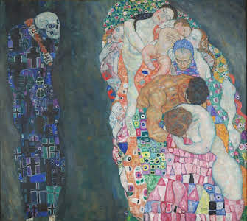
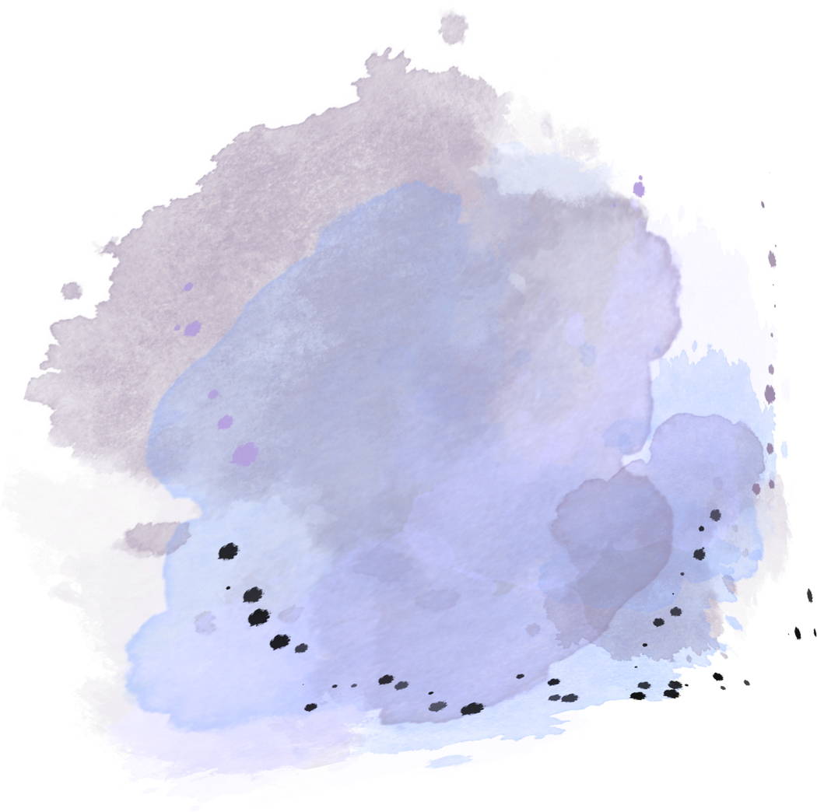
MUERTE Y VIDA
Yago Congosto 5è
Gustav Klimt

Slide 2
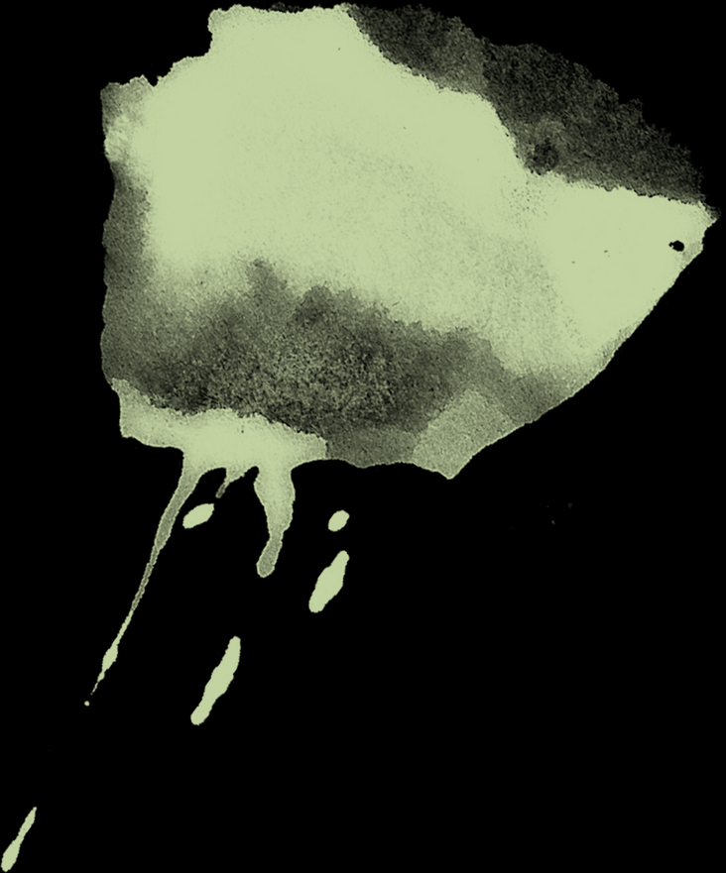

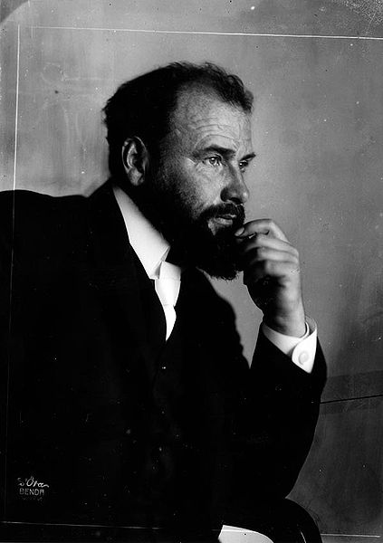

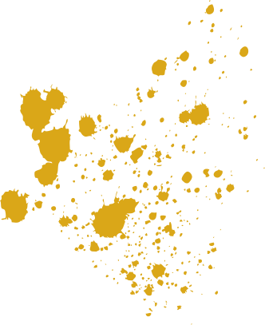
informació
GUSTAV KLIMT ES VA PASAR 8 ANYS FENT AQUESTA OBRA D’ART

Slide 3
com es va crear aquesta obra?
ES VA CREAR PERQUE GUSTAV KLIMT PEVENIA LA GUERRA I PER AIXÓ ES QUE LA MORT ERA ALGO QUE ES TENIA QUE TINDRE MOLT EN COMTE

Slide 4
que simboliza?
REPRESENTA LA VIDA MOSTRANT PERSONES DE TOTES LES GENERACIONS,DES DE NADONS FINA A L’AVIA. ES UN SIMBOL CIRCULAR DE L’EXISTENCIAI LA MORT

Slide 5
perque l’he escollit?
HE ESCOLLIT AQUESTA OBRA D’ART PERQUE M’AGRADEN MOLT AQUSTS TEMES I PERQUE REPRESENTA LA REALITAT DE LA VIDA

